Slide 1
Ex: Astacus (Crayfish) Modified
Body composition:
1-1 The body is clearly composed of a cephalo-thoracic region and an abdominal region.
-2 The cephalothoracic region consists of five cephalic segments and eight thoracic segments and is covered with a solid shield equipped with an extension to the front of the head that carries a pair of compound eyes, each of which is mounted on a leg on each side. The abdomen consists of the rostrum.
The head bears a pair of compound eyes, each of which is mounted on a leg on each side. The abdomen consists of six segments and a modified posterior extension called the adib. In the abdominal view of the animal, the mouth can be seen surrounded by jaws and other mouth parts. The exit hole is in the anus. In the abdominal view of the animal, the mouth can be seen at the base of the third pair of walking legs. The openings of the oviducts are in the anus, and the openings of the oviducts are at the base of the third pair of walking legs in females.
The openings of the sperm ducts are at the base of the fifth pair of walking legs in males. Fig. 7a and b
تركيبة الجسم :
-1 الجسم مكون بشكل واضح من منطقة رأسية - صدرية ومنطقة بطن .
-2 المنطقة الراسية الصدرية مكونة من خمسة قطع راسية ومن ثمانية قطع صدرية ومغطاة بدرع صلب مزود بأمتداد الى الأمام من الراس يحمل زوج من العيون المركبة كلا منها محمول على ساق في كل جانب. البطن مكونة من .rostrum
- الراس يحمل زوج من العيون المركبة كلا منها محمول على ساق في كل جانب. البطن مكونة من ستة قطع وأمتداد خلفي متحور يدعى العجب وفي المنظر البطني للحيوان يمكن مشاهدة الفم محاط بالفكوك أجزاء الفم الأخرى . وفتحة المخرج في العجب وفي المنظر البطني للحيوان يمكن مشاهدة الفم في قاعدة الزوج الثالث من ارجل المشي وفتحات قناتي البيض في العجب وفتحات قناتي البيض في قاعدة الزوج الثالث من ارجل المشي في الأناث
وفتحات القناتين الناقلة للحيامن في قاعدة الزوج الخامس من أرجل المشي في الذكور .

Slide 2
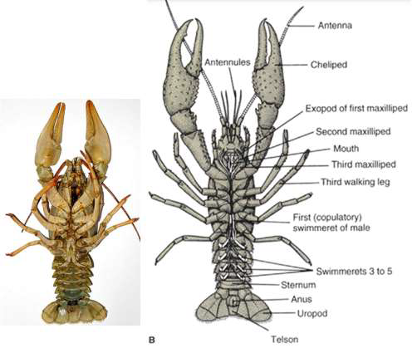
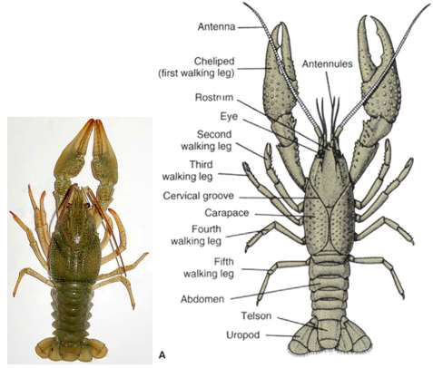
Ex: Astacus (Crayfish)
, Astacus Figure 7-B: General appearance of the genus Ventral appearance
Figure 7-A: The general appearance of the genus Astacus is a dorsal appearance

Slide 3
Digestive System Modified
Digestive system
The gastrointestinal tract is divided into three regions:
1- Front channel : Foregut:
It begins with the mouth, which opens in the ventral surface and leads to a short esophagus and then to the stomach. The stomach is divided into two main parts: the cardial stomach and the pyloric stomach. The heart stomach consists of a large sac in which food is stored while digestion takes place in the pyloric stomach.
The digestive glands are usually called livers, and their secretions are proteolytic and fat-breaking. They are located on each side of the pyloric stomach, two of which are lateral in location and one is dorsal, which produce digestive enzymes.
2- The middle channel: Midgut
This part of the alimentary canal consists of a short intestine, where absorption takes place.
3- Back channel: Hindgut
It is made up of the long straight intestine, which expands just before the outlet opening to form the short rectum
Undigested material passes into the posterior canal, which opens to the outlet, Figure 8.
الجهاز الهظمي:
القناة الهظمية مقسمة الى ثلاث مناطق هي :
- 1 القناة الأمامية Foregut
2 - القناة الوسطى Midgut
3- القناة الخلفية - Hindgut
1 القناة الأمامية:
تبدا بالفم الذي يفتح في السطح البطني ويؤدي الى مرئ قصير ومن ثم الى المعدة المعدة مقسمة الى جزئين رئيسيين هما المعدة الفؤادية والمعدة البوابية . المعدة الفؤادية تتركب من كيسي كبير يتم فيه خزن الغذاء بينما يتم الهظم في المعدة البوابية.
الغدد الهظمية عادة ما تدعى الاكباد وتكون افرازاتها محللة للبروتين ومحللة للدهون.. وموجودة في كل جانب من المعدة البوابية اثنان منها جانبية في موقعها وواحدة ظهرية والتي تقوم بأنتاج الانزيمات الهظمية .
2 القناة الوسطى :
هذا الجزء من القناة الهظمية مكون من أمعاء قصيرة ، يتم فيها الأمتصاص .
3 القناة الخلفية :
وهي مكونة من الأمعاء الطويلة المستقيمة التي تتسع قبل فتحة المخرج مباشرة لتكون المستقيم القصير.
المواد غير المهظومة تمر الى القناة الخلفية والتي تفتح الى المخرج الشكل 8
.

Slide 4
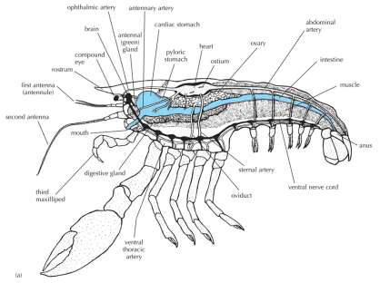
, Astacus Figure 8: Sex A- Internal anatomy of the female, B- Longitudinal section of the stomach)

Slide 5
Nervous system :in Astacus
الجهاز العصبي :
الأجهزة العصبية للقشريات والديدان الحلقية تشترك في الكثير من الصفات ، الا أن الأجهزة العصبية في القشريات يكون فيها اندماج أكبر للعقد العصبية الدماغ يتمثل في زوج من العقد supraesophageal ganglia العصبية فوق المريئية
التي تجهز الأعصاب للعيون ولزوجي اللوامس الأول والثاني ، وهناك على الأقل خمسة أزواج من العقد العصبية المتحدة مع بعضها التي تجهز الأعصاب للفم واللواحق والمريء والغدد اللامسية الحبل . العصبي البطني المزدوج يمتلك زوج من العقد العصبية في كل حلقة من الجسم مع اعصاب تمتد الى اللواحق والعضلات والأجزاء ) الأخرى ) الشكل 8 والشكل 9
Nervous system :
The nervous systems of crustaceans and annelid worms share many characteristics, but the nervous systems of crustaceans have a fusion that prepares the supraesophageal ganglia, represented by a pair of nerve ganglia above the esophageal brain, larger than the nerve ganglia. The brain has nerves for the eyes and the first and second pairs of tentacles, and there are at least five pairs of nerve ganglia united together that supply Cord .
antennal glands, esophagus, esophagus, appendages, and mouth appendages Nerves to the mouth The double ventral nerve has a pair of nerve ganglia in each ring of the body, with nerves extending to the appendages, muscles, and other parts (Figure 8 and Figure 9).
Figure 9: The nervous system of the genus Astacus

Slide 6
Circulatory system Modified
Circulatory system :
The heart is a bag of striated muscles and is located in the dorsal part of the chest area. The animal has an open-type circulatory system (without fine blood vessels), with the ventral aorta towards the back and the dorsal aorta towards the front. Blood flows over the gills before returning to the heart. Blood enters the heart through three pairs of openings.
Blood flows from the dorsal arteries into the capillary blood vessels and then into tissue spaces called vascular spaces or sinuses that act as veins.
جهاز الدوران:
جهاز الدوران:
القلب عبارة عن كيس من العضلات المخططة وهو موجود في الجزء الظهري من منطقة الصدر . يمتلك الحيوان جهاز دوران من النوع المفتوح ) بدون أوعية دموية دقيقة (، وأبهر بطني بأتجاه الخلف وأبهر ظهري باتجاه الأمام . يتدفق الدم فوق الغلاصم قبل عودته الى القلب و يدخل الدم إلى القلب من خلال ثلاثة أزواج من الفتحات
يتدفق الدم من الشرايين الظهرية الى الأوعية الدموية الشعرية ثم الى فراغات نسيجية تدعى الفسح الدموية أو الجيوب التي تعمل كأوردة .
.
Figure 10: The circulatory system Astacus

Slide 7
Excretory system Modified
الجهازالاخراجي
يقع جهاز الأبراز في المنطقة الراسية الى الأمام من المريء ويتكون من زوج من الغدد الأبرازية التي تدعى الغدد اللامسية أو الغدد الخضراء التي تفتح الى الخارج بفتحة أبرازية واقعة في السطح البطني من الحلقة اللامسية تتكون كل واحدة من الغدد الخضراء من كيس نهائي من كيس نهائي وتيه غدي يمتاز بلونه الأخضر وهو شبكة من قنوات أزالة الفضلات وقناة أبرازية ومثانة الشكل 11
Excretory system
The excretory system is located in the anterior vertical region of the esophagus and consists of a pair of excretory glands called tentacle glands or green glands that open outward through a defecatory opening located on the ventral surface of the tentacle ring. Each of the green glands consists of a terminal sac and a labyrinth gland. It is distinguished by its green color and is a network of waste removal ducts, an excretory duct, and a bladder, Figure 11
Figure 11: The excretory system in the genus Astacus

Slide 8
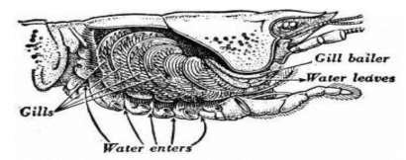
Respiratory system
Respiratory system
The respiratory system contains 17 pairs of gills located in the two respiratory halls located on the sides between the shield and the body. The gills are attached to the walking feet and canine feet. The blood passes through the gills, where carbon dioxide is excreted and oxygen is supplied (Figure 12)
الجهاز التنفسي
جهاز التنفس يحتوي على 17 زوج من الغلاصم الواقعة في الردهتين التنفسيتين الواقعتين على الجانبين بين الدرع والجسم وتلتصق الغلاصم باقدام المشي والأقدام الكلابية . الدم يمرخلال الغلاصم حيث يتم طرح ثاني أوكسيد الكربون والتزود بالاوكسجين (الشكل 12)
Figure 12: The respiratory system in the genus Astacus

Slide 9
Reproductive system Modified
Reproductive system:
The gonads are located in the cephalothorax region above the gastrointestinal tract. Separate races. The ovaries and testicles are similar in shape.
Each of them consists of three hollow saccular lobes, two of which are located anteriorly and one posteriorly.
The oviducts in the female reproductive system are short, with thin walls, and almost straight. The two oviducts pass vertically downward toward their openings in the third pair of walking feet in females. Figure 13-A.
As for the two main ducts that transport sperm in the male reproductive system, they are long and coiled, and the terminal part is in Both are muscular and straight and point downwards to open at the fifth pair of walking feet in males, Figure 13-B.
الجهاز التناسلي:
تقع الغدد التناسلية في المنطقة الراسية الصدرية فوق القناة الهظمية . الأجناس منفصلة . المبيضان والخصيتان متشابهان في الشكل.
ويتكون كل منهما من ثلاث فصوص كيسية مجوفة ، اثنان منهما يقعان الى الأمام وواحد خلفي .
قناتي البيض في الجهاز التناسلي الأنثوي تكونان قصيرتان وذات جدران رقيقة ومستقيمة تقريبًا ، وتمر القناتان عموديًا إلى الأسفل نحو فتحتاهما في الزوج الثالث من اقدام المشي في الأناث الشكل 13 -أ أما القناتان الرئيسيتان الناقلتان للحيامن في الجهاز التناسلي الذكري فتكونان طويلتان ، وملتفتان ، والجزء الطرفي في كلا منهما يكون عضلي ومستقيم ويتجه للأسفل ليفتح كلاهما عند الزوج الخامس من أقدام المشي في الذكور الشكل 13 -ب.
Figure 13: The reproductive system of the genus Astacus A, female B, male

